Slide 1



TIẾT 1 – CHỦ ĐỀ 1

Slide 2
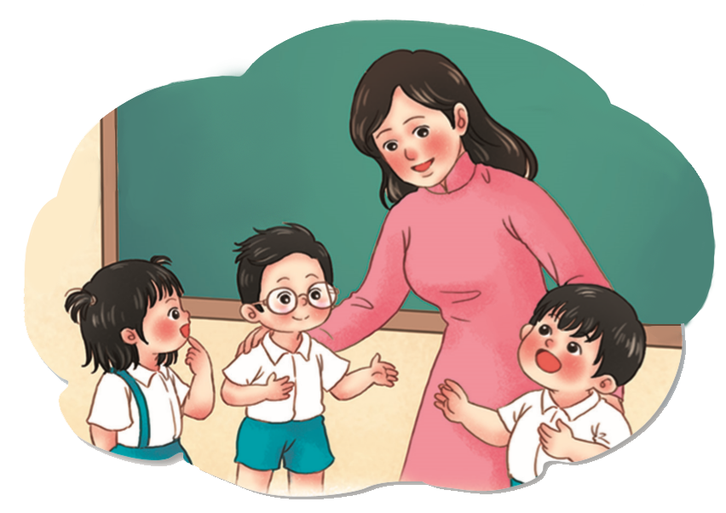
Cô giáo Khóa Son
Bạn Rê
Bạn Mi
Bạn Đô

Slide 3


Slide 4
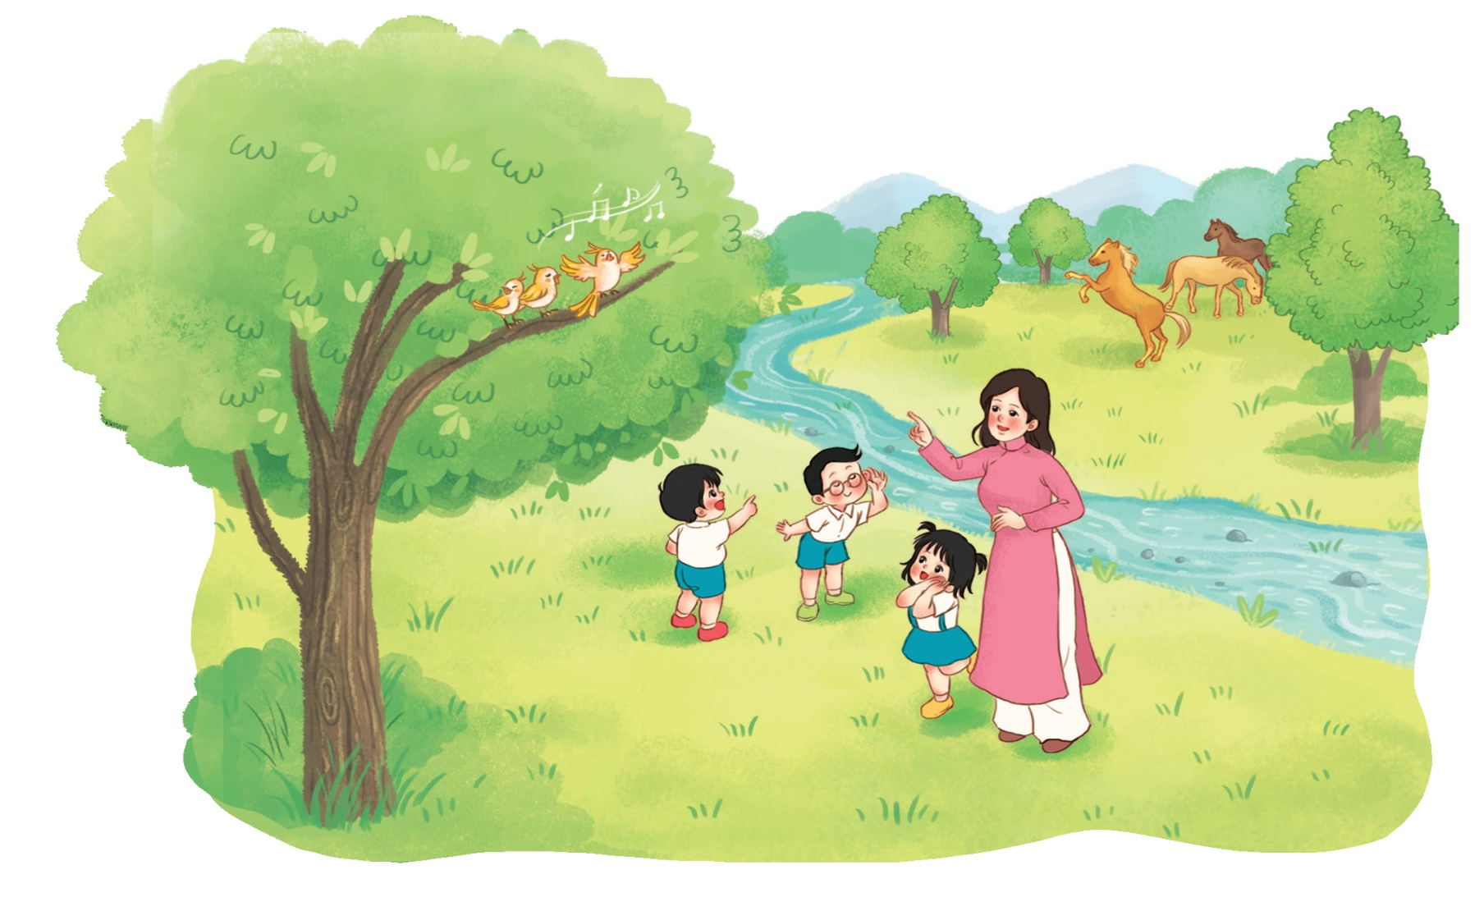

Slide 5
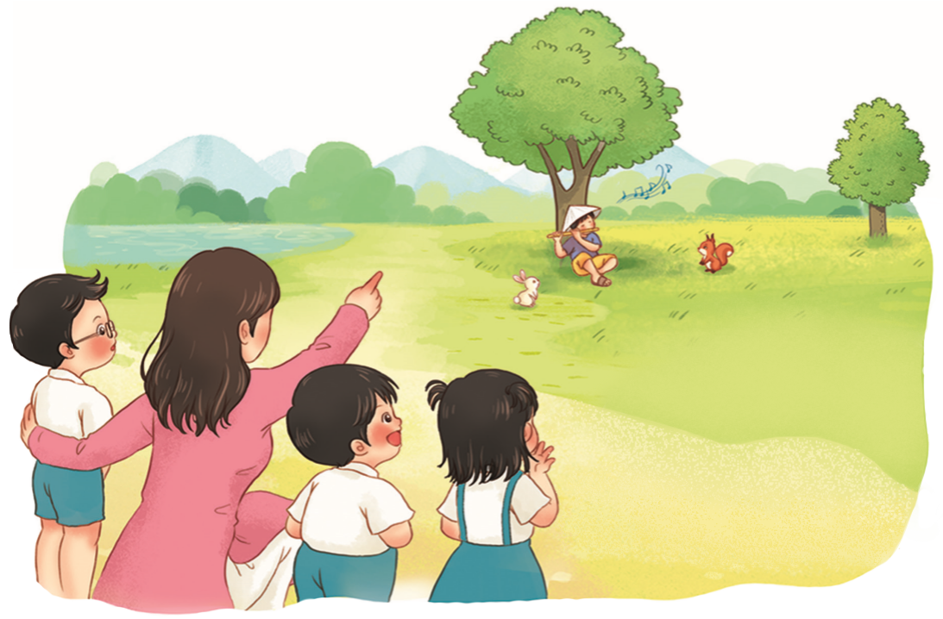

Slide 6

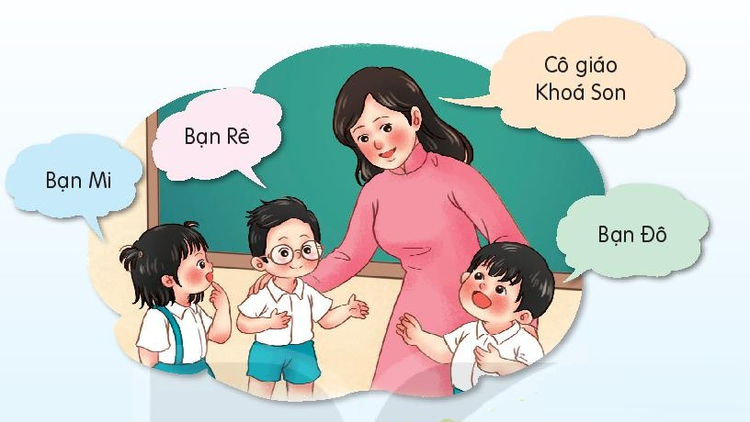
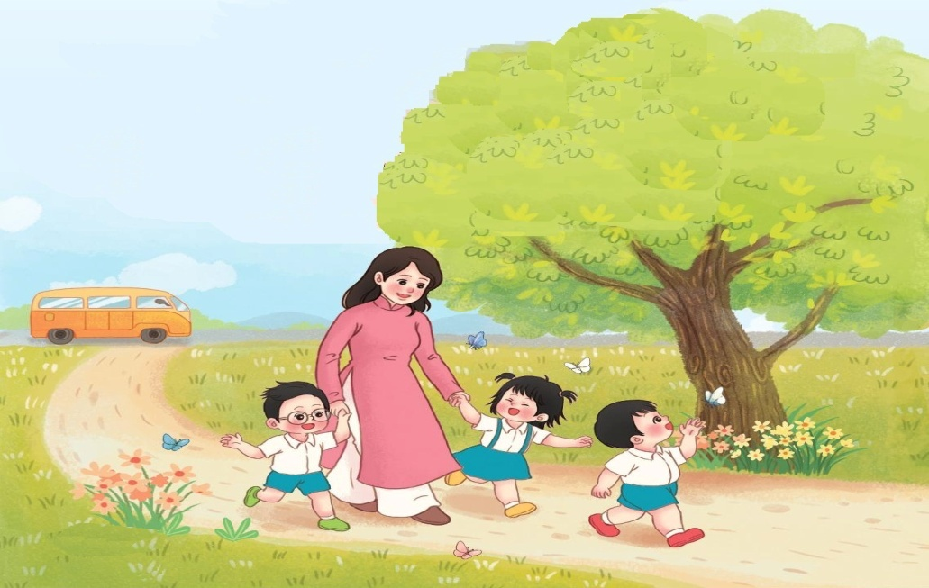
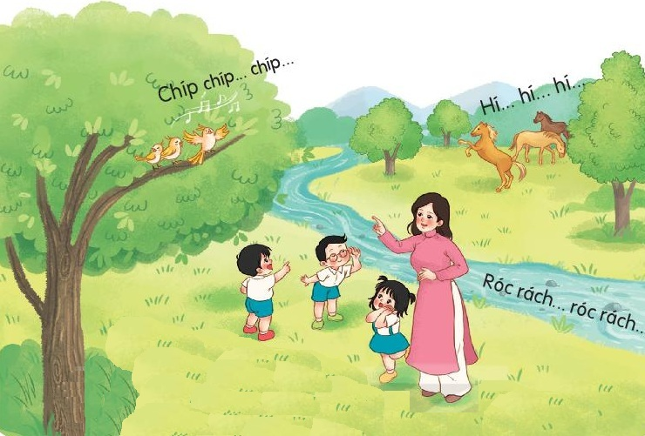
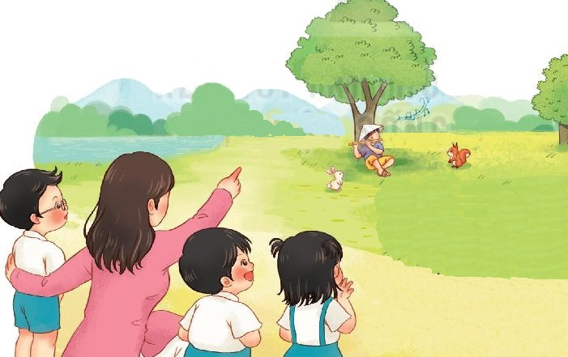
Câu chuyện:
ÂM THANH KÌ DIỆU

Slide 7
THỂ HIỆN ÂM THANH

Slide 8
Âm thanh trong tự nhiên
Âm thanh âm nhạc

Slide 9
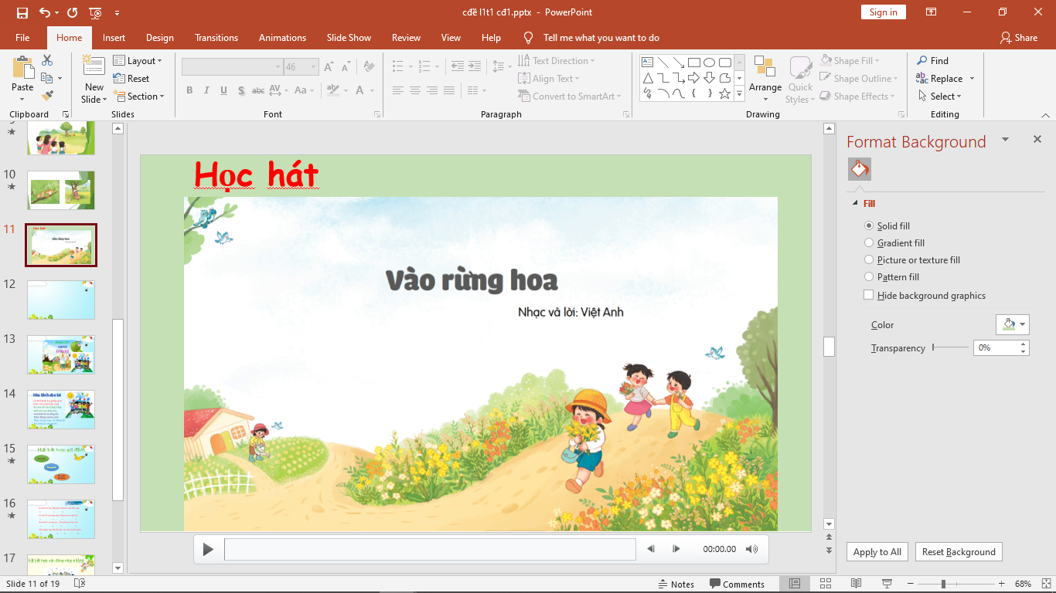
Học hát
VÀO RỪNG HOA
Việt Anh

Slide 10
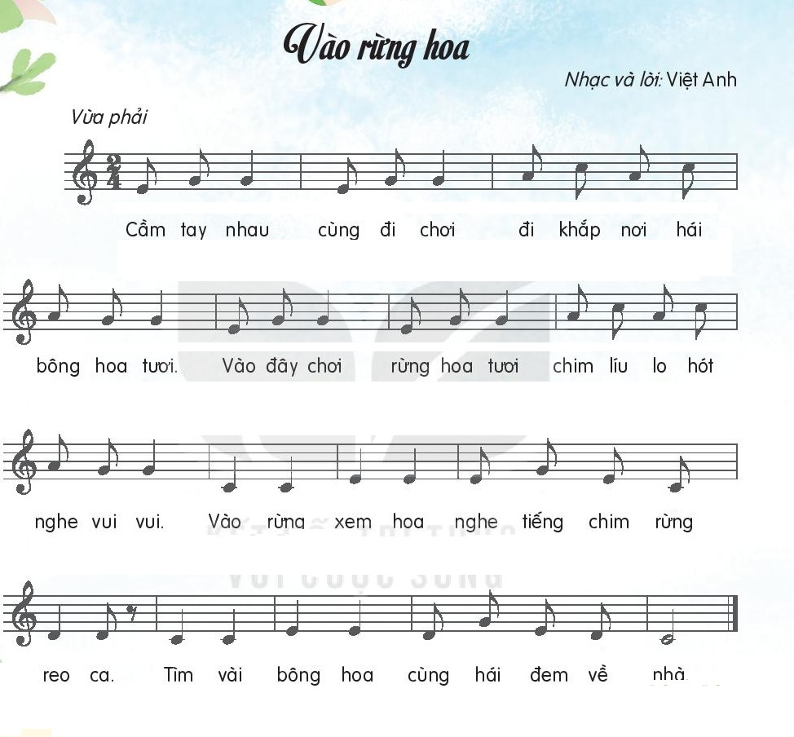
Nghe giai điệu
Nghe hát mẫu

Slide 11
ĐỌC LỜI CA
VÀO RỪNG HOA
Cầm tay nhau cùng đi chơi.
Đi khắp nơi hái bông hoa tươi.
Vào đây chơi rừng hoa tươi.
Chim líu lo hót nghe vui vui.
Vào rừng xem hoa nghe tiếng chim rừng reo ca.
Tìm vài bông hoa cùng hái đem về nhà.

Slide 12
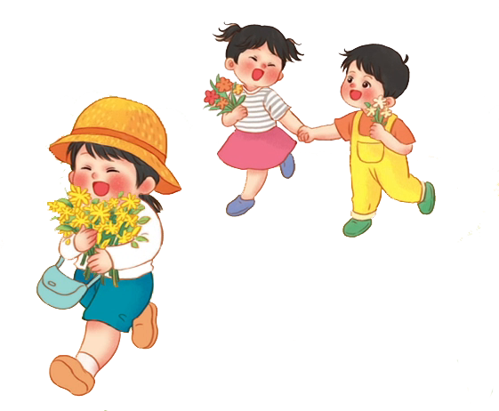
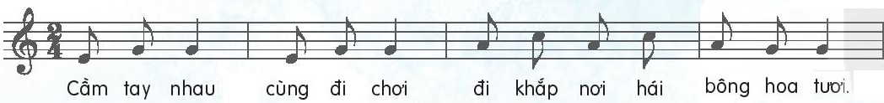
VÀO RỪNG HOA
Việt Anh
TẬP HÁT TỪNG CÂU
Câu 1

Slide 13
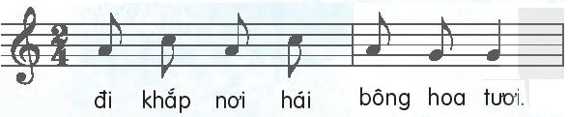
VÀO RỪNG HOA
Việt Anh
TẬP HÁT TỪNG CÂU
Câu 2

Slide 14
VÀO RỪNG HOA
Việt Anh
TẬP HÁT TỪNG CÂU
Câu 1 + 2

Slide 15
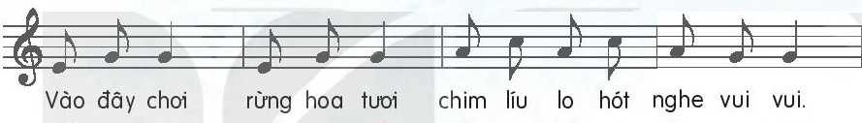
VÀO RỪNG HOA
Việt Anh
TẬP HÁT TỪNG CÂU
Câu 3

Slide 16
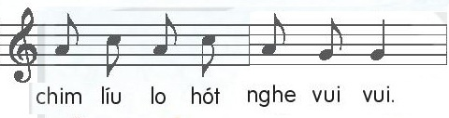
VÀO RỪNG HOA
Việt Anh
TẬP HÁT TỪNG CÂU
Câu 4

Slide 17
VÀO RỪNG HOA
Việt Anh
TẬP HÁT TỪNG CÂU
Câu 3 + 4

Slide 18
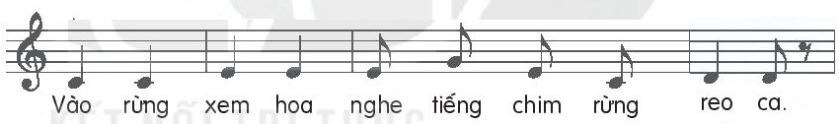
VÀO RỪNG HOA
Việt Anh
TẬP HÁT TỪNG CÂU
Câu 5

Slide 19
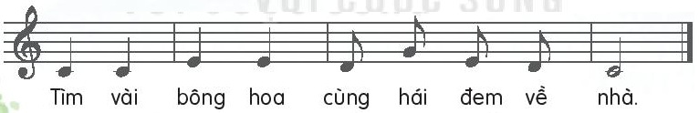
VÀO RỪNG HOA
Việt Anh
TẬP HÁT TỪNG CÂU
Câu 6

Slide 20
VÀO RỪNG HOA
Việt Anh
TẬP HÁT TỪNG CÂU
Câu 5 + 6

Slide 21
Cả bài

Slide 22



VÀO RỪNG HOA
Việt Anh
HÁT KẾT HỢP
VỖ TAY THEO PHÁCH

Slide 23
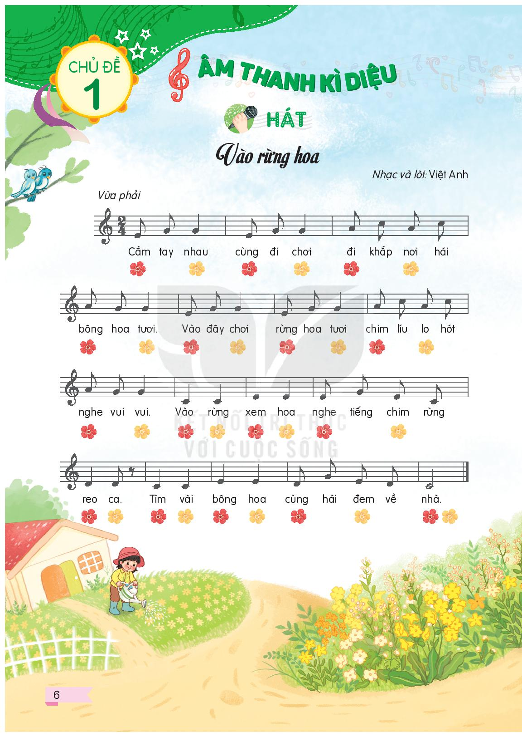
Phách

Slide 24
VÀO RỪNG HOA
Việt Anh
HÁT CÙNG NHẠC ĐỆM
KẾT HỢP GÕ PHÁCH

Slide 26
Học hát
VÀO RỪNG HOA
Việt Anh

Slide 27
Gọi tên các nhân vật
Cô giáo Khóa Son
Bạn Rê
Bạn Mi
Bạn Đô

Slide 28
Có những âm thanh nào vang lên trong khu rừng kì diệu?

Slide 29
Tiết 1
Câu chuyện:
ÂM THANH KÌ DIỆU
Học hát:
VÀO RỪNG HOA
Việt Anh

